Slide 1
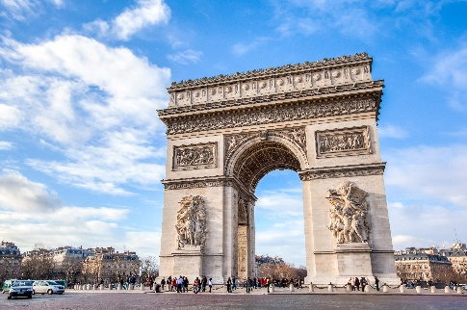
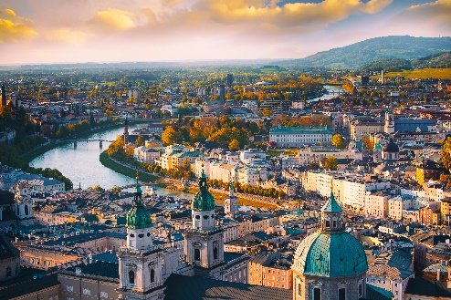
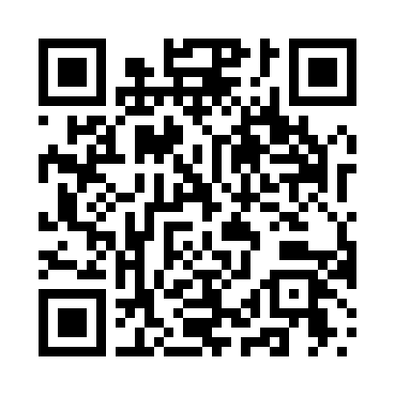
2025年春～夏 海外旅行説明会ご案内
​ ～ベストシーズンを迎えるヨーロッパへ～
魅力あふれる観光地やお薦め情報を
経験豊富な添乗員よりたっぷりご紹介します
1部
フランス（10時半～）
Information
オリンピックが開催された
パリをはじめ、今注目のフランス。パリ、モンサンミッシェ
ルなどの定番から、コートダジュール、プロバンス地方の南仏、そしてワインの産地を巡る旅をご紹介します。地域ごとに異なる風土や名物料理が楽しみな魅力満載のフランスへ。
旅行説明会のご案内
開催日時:
2024年11月23日（土・祝）
第１部 10時半～12時半
第２部 13時半～15時半
場所：
ミッドランドスクエア５階
会議室A
各回30名様
事前予約制
２部
中欧（13時半～）
中世の趣が漂う中欧。シェーンブルン宮殿や美術館が見どころの音楽の都ウィーン、荘厳なプラハ城や歴史地区を巡るプラハ、ドナウの真珠と称えられるブダベストを中心にご案内します。王宮文化が色濃く残る美しい街並みに浸り、素敵なお時間を過ごしませんか。
JTB ららぽーと愛知東郷店 TEL:0561-38-9099
営業時間：10:00～最終受付18:00
または
お近くのJTBまで
JTB店舗 名古屋

